Slide 1
Engenharia de software

Slide 2
Agenda
Infraestrutura Saas
Projeto

Slide 3
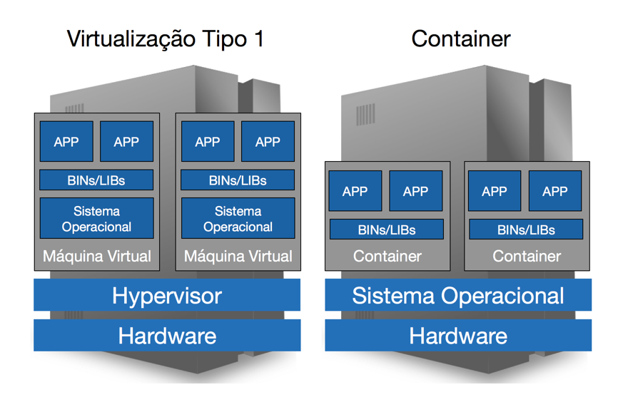
Virtualização

Slide 4
Virtualização
Vantagens:
Segurança
Disponibilidade
Flexibilidade (Ex: mobilidade, carga de trabalhos, sistemas legados.)
Custo
Balanceamento entre hospedeiros
Desvantagens
Segurança
Performance
Gerenciamento

Slide 5

Nuvem (cloud)

Slide 6
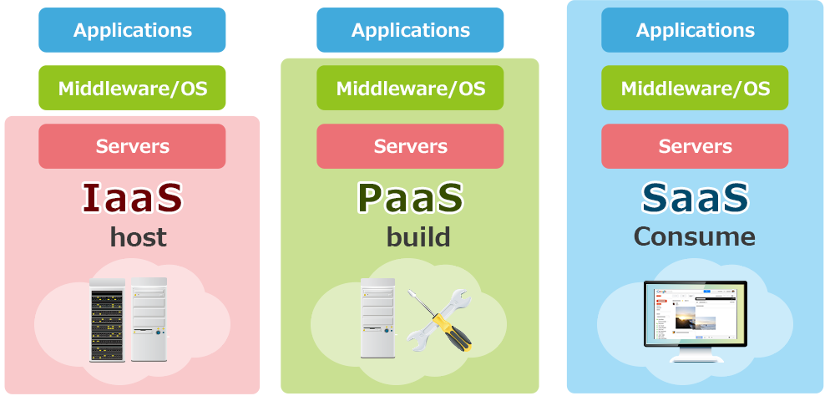
infraestrutura

Slide 7

Iaas
Notes:
Servidores, storage, bkp, etc.

Slide 8
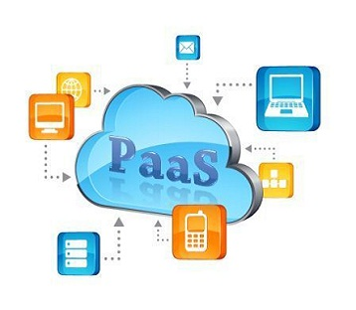
Paas

Slide 9

Saas

Slide 10
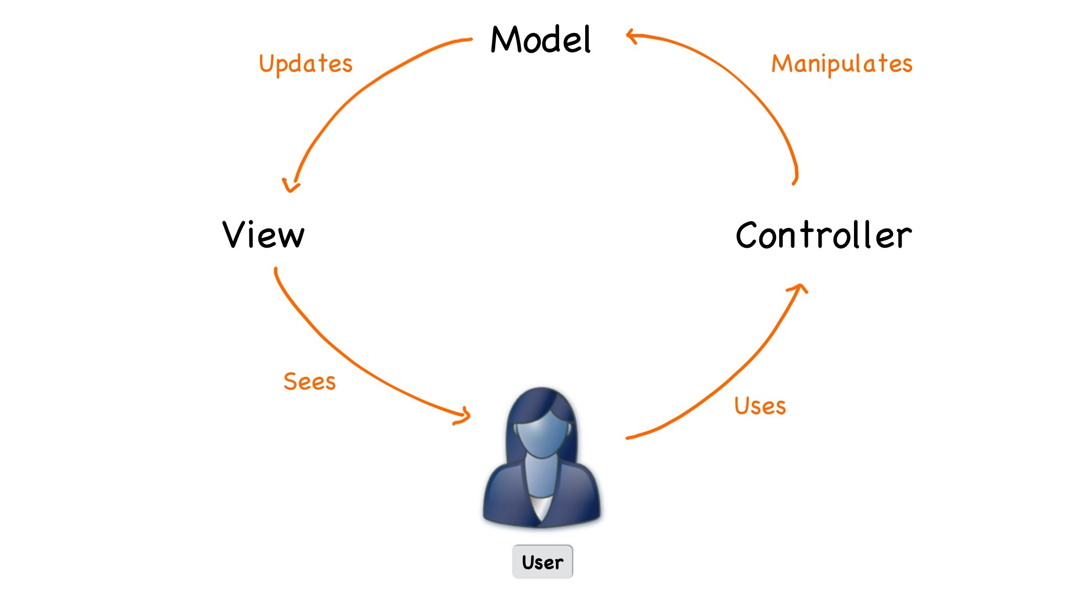
MODEL, VIEW, CONtroller

Slide 11
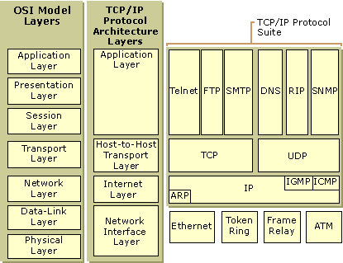
Protocolo de rede

Slide 12
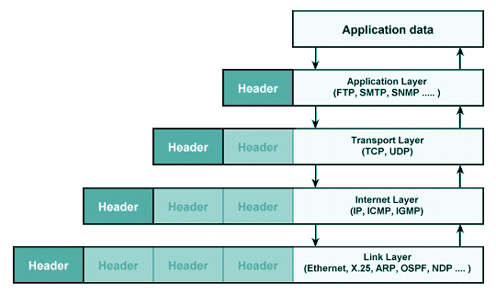
Protocolos de rede

Slide 13
http - stateless
GET
POST
PUT
DELETE

Slide 14
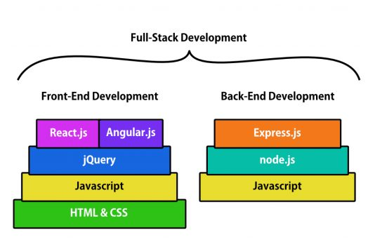
Full stack

Slide 15
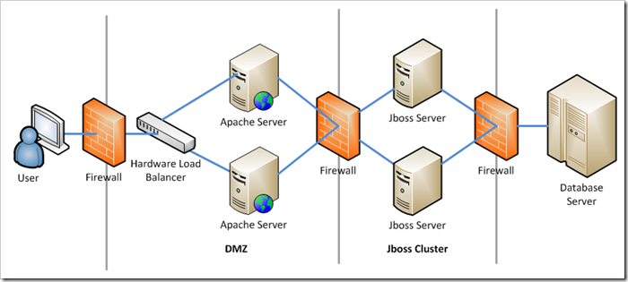
Web server

Slide 16
Soa - Service-Oriented Architecture
“Os componentes de uma aplicação agem como serviços interoperáveis, podendo ser utilizados, independentemente, e recombinados em outras aplicações”.
“A distinção crítica do SOA é que nenhum serviço pode nomear ou acessar dados de qualquer outro serviço; ele pode, apenas, fazer requisições por dados através de APIs externas”.
O oposto é um “silo de software”

Slide 17
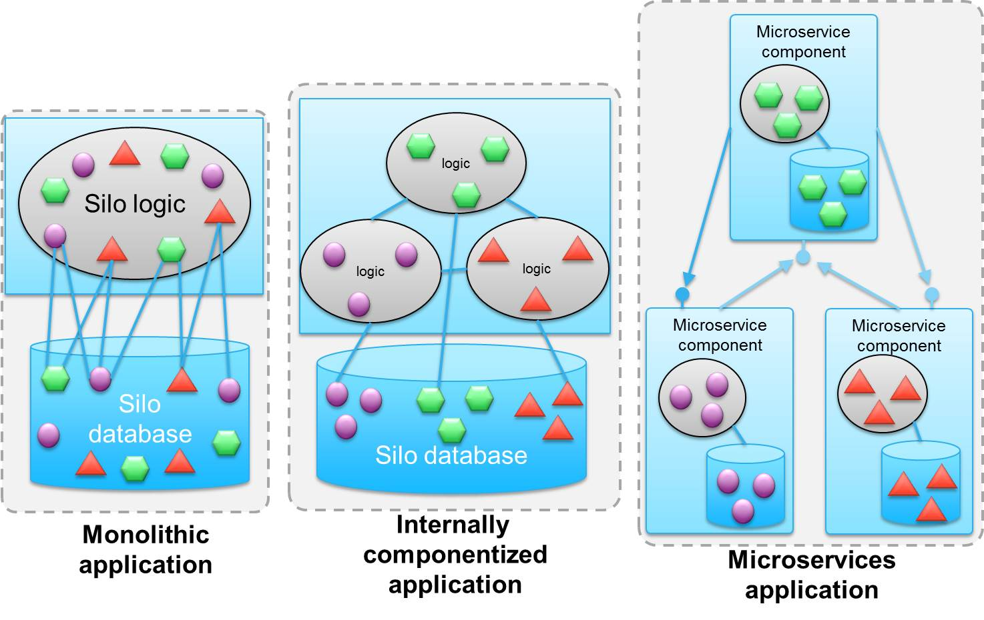
Soa - Service-Oriented Architecture

Slide 18
Soa - Service-Oriented Architecture
Pequenos serviços mais fáceis de implementar e testar que juntos constroem uma aplicação maior
Permite utilizar métodos ágeis

Slide 19
Soa - Service-Oriented Architecture
A invocação de um serviço envolve mais componentes, o que pode impactar na performance
Deve-se tratar falhas parciais

Slide 20
Soa - Service-Oriented Architecture
Pode ser implementado utilizando REST
Os dados (objetos) podem ser transferidos com JSON

Slide 21
Rest - Representational State Transfer
Utiliza o HTTP, protocolo cliente/servidor sem estado
Identificado pela URI (Uniform Resource Identifier)
Dados podem ser passados por HTML, XML ou REST
Mapeia operações nos dados (CRUD) para operações no HTTP
Create – POST
Read – Get
Update – PUT
Delete - DELETE

Slide 22
Soa - Service-Oriented Architecture
https://developers.google.com/places/web-service/
https://developers.facebook.com/docs/graph-api/using-graph-api

Slide 23
Tempo disponível para o projeto
Grupos
Papéis
Tecnologia
Aplicação
Repositório

Slide 24
gvanerven@unb.br
Obrigado!

